Slide 1
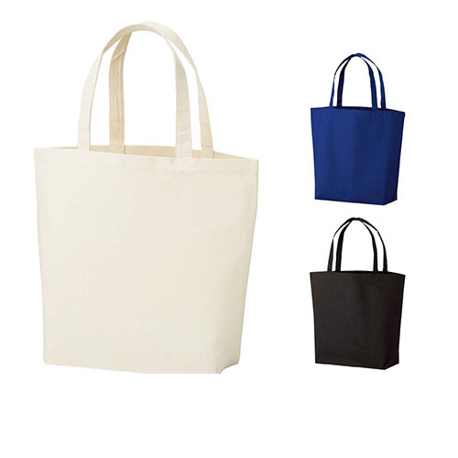
【提案書】
厚手コットンバッグ トート(L)
特徴
染色で鮮やかに染め上げた、大容量Lサイズのコットンバッグ。厚手で丈夫なので、食料品の買出し用に最適。綿100%の天然素材で心地よい肌触りです。物販やノベルティなど多用途で使えます。
商品写
納期
納期スペース
仕様
カラー展開：ナチュラル・その他
素材：本体／帆布コットン（厚手 当社比）100％
サイズ：Ｗ48cm×Ｈ40cm×Ｄ15cm（底マチ）
備考：※無漂白コットンですので、生地表面に黒いブツブツが見えますが、これは自然素材の生地の特徴です。 ※摩擦や水濡れにより色落ちすることがあります。取り扱いにはご注意ください。 ※縫製品ですので、上記サイズと多少異なりますのでご了承ください。
お見積
お見積りスペース

